Slide 1
Identyfikacja Akcjonariusza przez PPRA
na podstawie certyfikatu wystawionego przez Emitenta

Slide 2
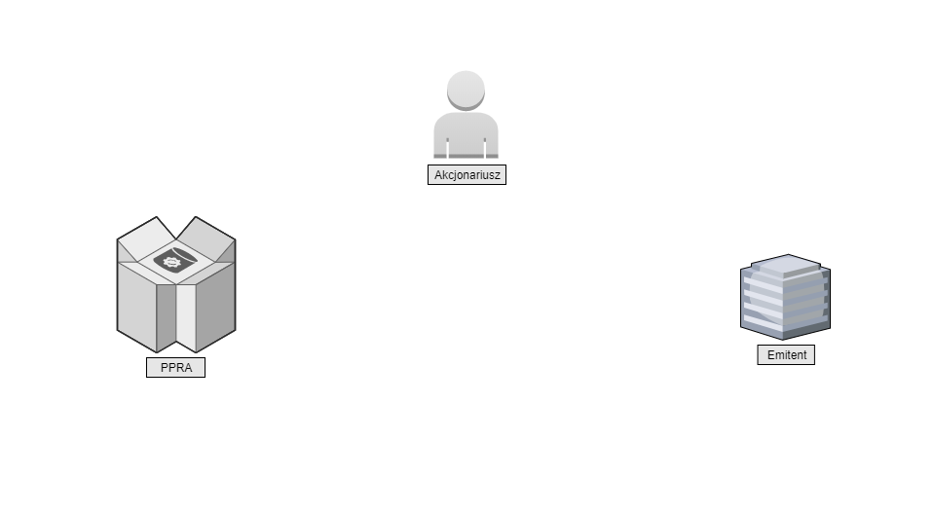
Aktorzy: Emitent, PPRA, Akcjonariusz

Slide 3
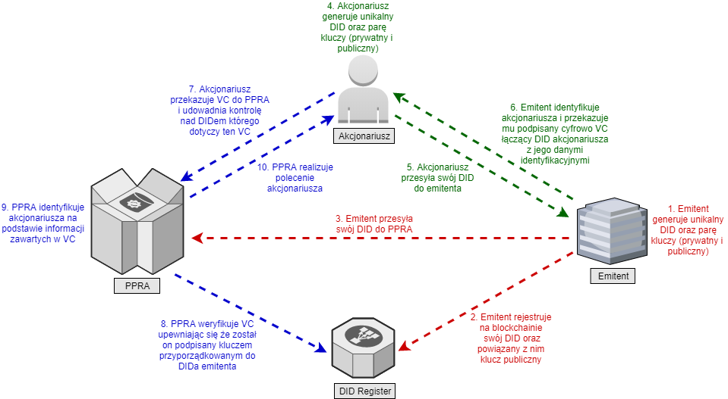
Zarys całego procesu

Slide 4
Zarys całego procesu
Emitent generuje unikalny DID oraz parę kluczy (prywatny i publiczny)
Emitent rejestruje na blockchainie swój DID oraz powiązany z nim klucz publiczny
Emitent przesyła swój DID do PPRA
Akcjonariusz generuje unikalny DID oraz parę kluczy (prywatny i publiczny)
Akcjonariusz przesyła swój DID do emitenta
Emitent identyfikuje akcjonariusza i przekazuje mu podpisany cyfrowo VC łączący DID akcjonariusza z jego danymi identyfikacyjnymi
Akcjonariusz przekazuje VC do PPRA i udowadnia kontrolę nad DIDem którego dotyczy ten VC
PPRA weryfikuje VC upewniając się że został on podpisany kluczem przyporządkowanym do DIDa emitenta
PPRA identyfikuje akcjonariusza na podstawie informacji zawartych w VC
PPRA realizuje polecenie akcjonariusza

Slide 5
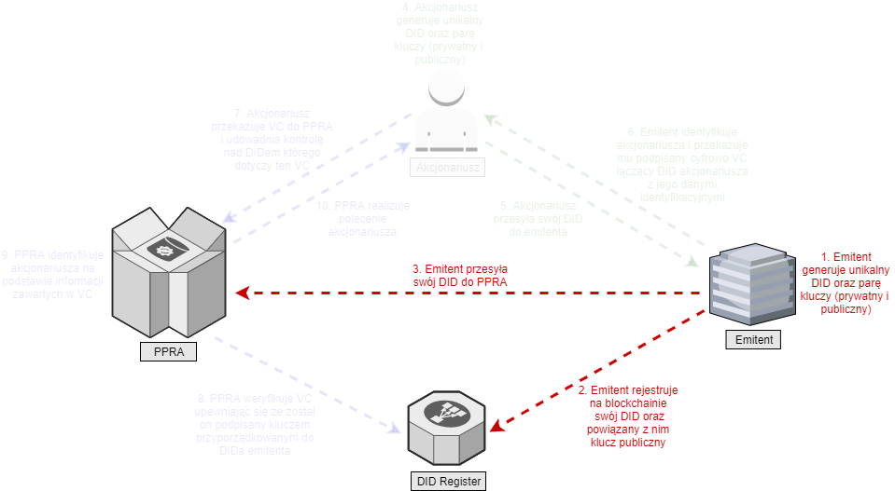
Emitent tworzy swój unikalny identyfikator i przekazuje go do PPRA
Proces "emitent-PPRA"

Slide 6
Emitent tworzy swój unikalny identyfikator i przekazuje go do PPRA
Proces "emitent-PPRA"
Emitent generuje unikalny DID oraz parę kluczy (prywatny i publiczny)
Emitent rejestruje na blockchainie swój DID oraz powiązany z nim klucz publiczny
Emitent przesyła swój DID do PPRA

Slide 7
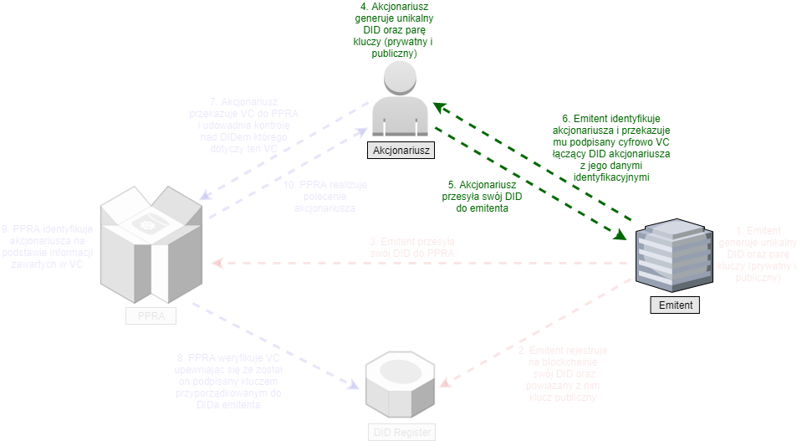
Proces "akcjonariusz-emitent"
Emitent tworzy certyfikat potwierdzający tożsamość akcjonariusza i przekazuje go akcjonariuszowi

Slide 8
Proces "akcjonariusz-emitent"
Emitent tworzy certyfikat potwierdzający tożsamość akcjonariusza i przekazuje go akcjonariuszowi
Akcjonariusz generuje unikalny DID oraz parę kluczy (prywatny i publiczny)
Akcjonariusz przesyła swój DID do emitenta
Emitent identyfikuje akcjonariusza i przekazuje mu podpisany cyfrowo VC łączący DID akcjonariusza z jego danymi identyfikacyjnymi

Slide 9
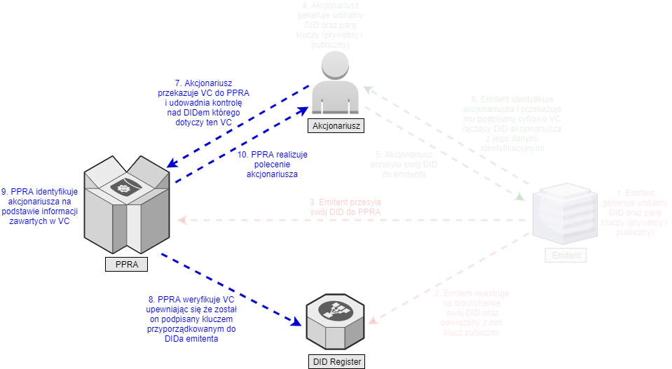
Proces "akcjonariusz-PPRA"
PPRA dokonuje identyfikacji akcjonariusza i realizuje jego polecenie

Slide 10
Proces "akcjonariusz-PPRA"
PPRA dokonuje identyfikacji akcjonariusza i realizuje jego polecenie
Akcjonariusz przekazuje VC do PPRA i udowadnia kontrolę nad DIDem którego dotyczy ten VC
PPRA weryfikuje VC upewniając się że został on podpisany kluczem przyporządkowanym do DIDa emitenta
PPRA identyfikuje akcjonariusza na podstawie informacji zawartych w VC
PPRA realizuje polecenie akcjonariusza

